Slide 1
LA INVESTIGACION EN EL PROYECTO DE AULA …Una estrategia pedagógica con incidencia en los procesos de formación del grado Transición B de la I.E. Marceliano Vélez de Envigado Antioquia, sede de la I.E. Manuel Uribe Ángel
ERIKA TATIANA BERNAL ORTIZ
ASESORA
ADRIANA MARÍA SANCHEZ HENAO
MAGISTER EN EDUCACIÓN Y DESARROLLO HUMANO
UNIVERSIDAD SANTO TOMAS
FACULTAD DE EDUCACIÓN
LICENCIATURA EN EDUCACIÓN PREESCOLAR
2016

Slide 2
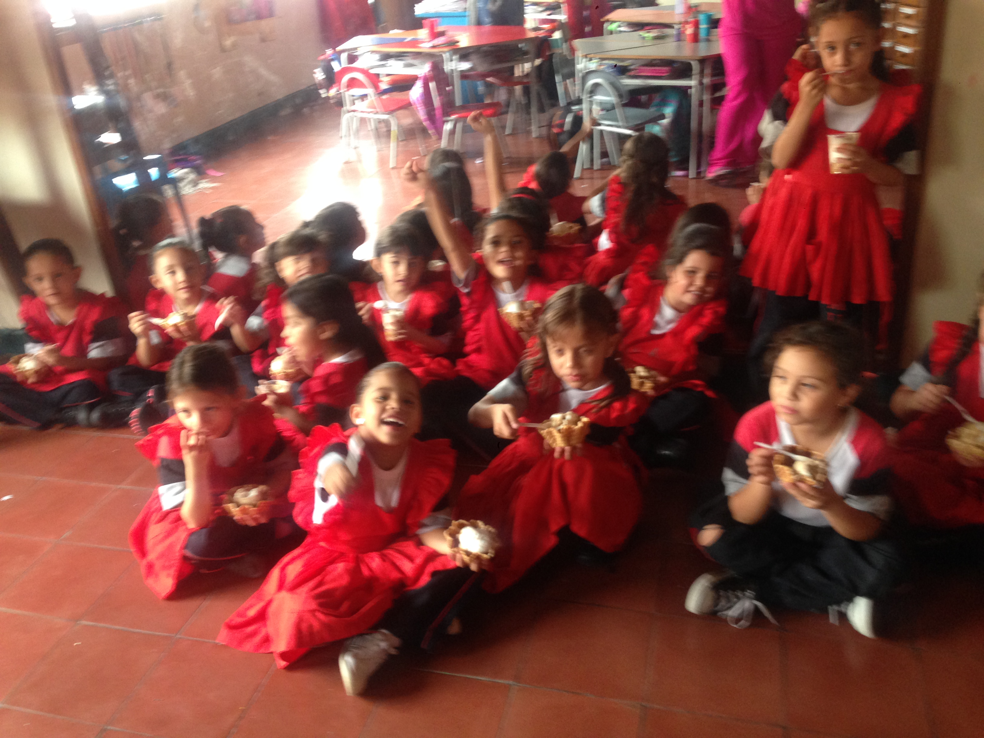
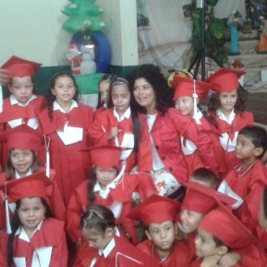
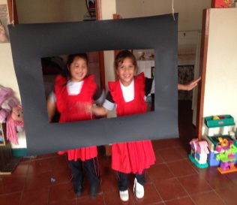
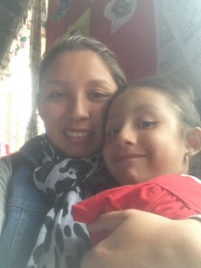
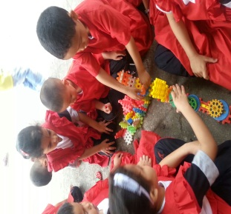
CONTEXTUALIZACIÓN
INSTITUCIÓN EDUCATIVA MARCELIANO VÉLEZ ENVIGADO ANTIOQUIA SEDE DE LA I.E Manuel Uribe Ángel
Ubicación.
Número de estudiantes.
Grados de escolaridad.
Jornadas:
Sede de la I.E. MIGUEL URIBE ANGEL
Fue creada por:
Comunidad educativa

Slide 3
JUSTIFICACIÓN
Este trabajo cobra sentido por que permite:
Conocer y poner en práctica los fundamentos epistemológicos y metodológicos de la investigación en los diferentes espacios de formación.
Ofrece aportes significativos frente a la implementación del Proyecto de aula intencionado en la comunidad Educativa.
Pretende aportar no solo al que hacer docente sino obtener un beneficio mutuo que se vea reflejado desde el cambio de actitud y la transformación de pensamiento, brindando con ello una educación con calidad.

Slide 4
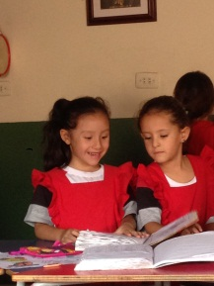

PREGUNTA PROBLEMATIZADORA
PROCESO DE FORMACIÓN
LOS AGENTES EDUCATIVOS
LA INVESTIGACIÓN
ESTRATEGIAS PEDAGÓGICAS
PROYECTO DE AULA
LAS TIC
¿¿Cómo incidir en el proceso formativo de los niños y niñas del grado transición B de la I.E. Marceliano Vélez de Envigado Antioquia sede de la I.E. Manuel Uribe Ángel mediante la implementación del proyecto de aula transversalizado por la investigación?.

Slide 5
OBJETIVO GENERAL
Implementar la investigación en el Proyecto de aula como herramienta pedagógica que permita la incidencia en los procesos formativos del grado transición B de la Institución Educativa Marceliano Vélez de Envigado Antioquia, sede de la I.E. Manuel Uribe Ángel
.
Reconocer los procesos de investigación realizados, la forma como trasciende el docente, haciendo un aporte a la comunidad y a nivel profesional desde el saber ser, el saber saber y el saber hacer.
Favorecer espacios de reflexión frente la atención integral de los niños y niñas en primera infancia.
Analizar los fundamentos epistemológicos y metodológicos, que requiere los agentes educativos responsables para la potencialización de las competencias investigativas y pedagógicas.
Diseñar una propuesta de intervención pedagógica que responda a las necesidades actuales de la comunidad educativa
Implementar la propuesta de intervención pedagógica que responda a las necesidades actuales de la comunidad educativa

Slide 6
MARCO REFERENCIAL
Marco de Antecedentes
HOGARES COMUNITARIOS
BUEN COMIENZO
UNIVERSIDAD UNIMINUTO
ICBF
Ley 1098 de 2006. Ley de Infancia y Adolescencia
Ley 115. Ley General de Educación
Marco Legal
Marco Teórico
José Duvan Marín Gallego
Giovanni Marcello Lafrancesco
Villegas
María Montessori
Marcela Bedoya Valencia
Marco Conceptual
¿Quién es el niño y la niña en PI?
Proceso de formación
La investigación en los proyectos de aula
Las TIC como estrategia educativa

Slide 7
DISEÑO METODOLOGICO
INVESTIGACIÓN ETNOGRÁFICA
Observación directa e indirecta
Talleres Reflexivos y talleres creativos
Encuestas
Reflexión critica.
Interpretación
INVESTIGACIÓN CUALITATIVA
POBLACIÓN MUESTRA
Análisis
Resultados
Aportes
Retos
PA
FASES
Fase de contextualización
Fase de planeación e implementación
Fase de análisis e interpretación de resultados
INSTRUMENTOS
Análisis
Evaluación y valoración durante permanente

Slide 8
FASE 1
Análisis y reflexión de la situación actual.
Investigación de fundamentos teóricos
Diagnóstico institucional y observación de la práctica pedagógica.
Análisis e interpretación de la información
FASE 2
Planeación
Aplicación del instrumento (Encuesta) y sistematización de la información
Planteamiento e implementación del Proyecto de aula como propuesta de intervención (Encuentros, talleres, diálogos)
FASE 3
Análisis e interpretación de resultados (Conclusiones, retos, recomendaciones)

Slide 9
EL PROYECTO DE AULA
Influencia de la T.V en los procesos formativos de los niños y niñas del grado Transición B de la I.E. Marceliano Vélez del Municipio de Envigado
Implementar el proyecto de aula como estrategia pedagógica en el acompañamiento y educación integral de los niños y niñas en primera infancia, identificando la influencia de la TV en los procesos de enseñanza aprendizaje del grado transición B de Institución Educativa Marceliano Vélez Envigado Antioquia.
Observación de la practica y Reflexión.
Talleres con niños y padres.
Taller 1 Limites y Normas
Taller 2 Autonomía Juguemos SER CHEF
Juegos:
Representando personajes
Master Chef
Retroalimentación
Encuestas Análisis y Socialización con los padres
Socialización

Slide 10
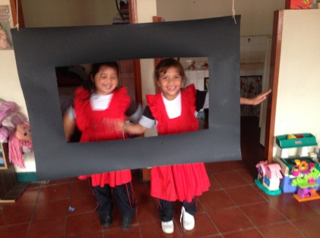
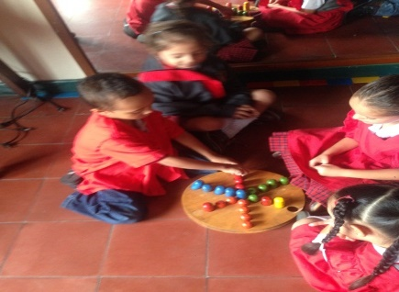
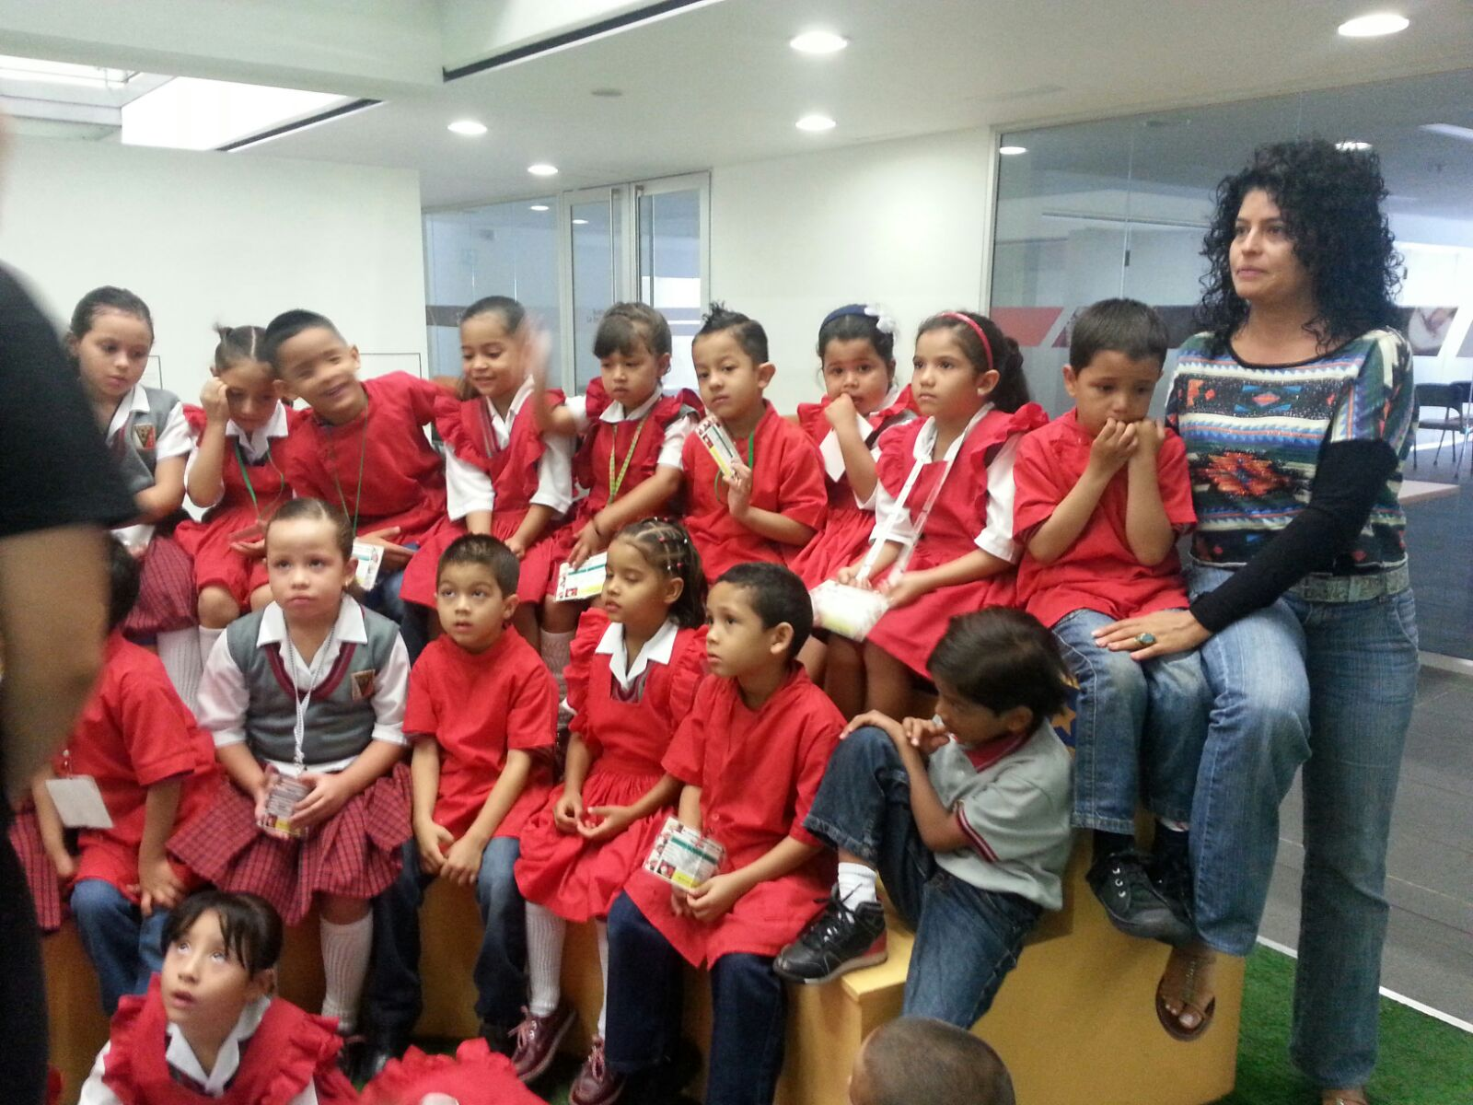
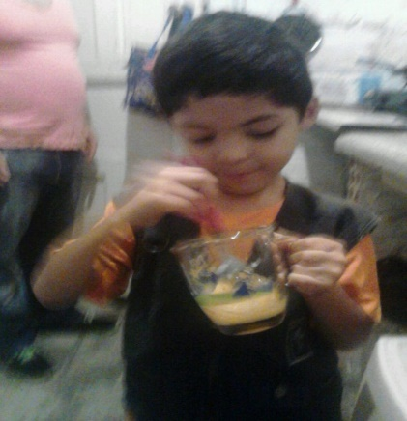
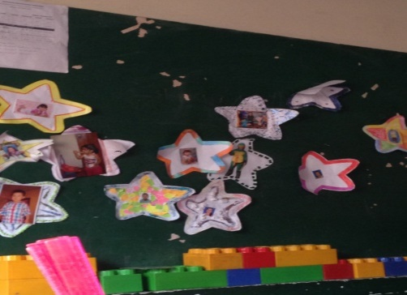
LOGROS A NIVEL GENERAL
Lograr llevar a cabo una propuesta de intervención donde la investigación jugó un papel fundamental
Contar con una comunidad educativa interesada en los procesos de formación de los niños y niñas en relación al tema
Mejorar las relaciones interpersonales de la comunidad educativa y aportar frente a la formación en valores
En la comunidad educativa se logró reconocer la importancia de la investigación en los diferentes procesos de enseñanza

Slide 11
LOGROS ALCANZADOS CON LA IMPLEMENTACIÓN DE LA PROPUESTA
A nivel institucional la práctica de las actividades y las temáticas dieron pie a que se presentara la oportunidad de seguir trabajando este tipo de actividades con el uso de la estrategia implementada.
Involucrar a los docentes, niños, niñas y padres de familia en el trabajo reflexivo (Respuesta masiva).
Reflexionar frente al proceso de formación del grado transición en el uso de la TV como herramienta pedagógica.
Se logra desarrollar la propuesta con la participación de la comunidad donde la investigación, un acto que implica, explorar, analizar, contar, reflexionar, proponer, interpretar en el proyecto de aula cobra valor y sentido.
Se logra reconocer que la TV es una tecnología de uso común que debe ser aprovechada en los procesos de formación con una INTENCIONALIDAD educativa.
Los agentes responsables (Padres de familia, docente) son quienes tienen la responsabilidad de aprovechar este medio como elemento formador (Acompañando, preguntando, sacando conclusiones que fortalezcan las competencias para la vida).
Se logran desarrollar las actividades de trabajo colectivo donde se construyeron nuevos saberes en común.

Slide 12
LOGROS ALCANZADOS CON LA IMPLEMENTACIÓN DE LA PROPUESTA
Permitió reconocer verdaderamente un proceso de investigación desde el análisis de la realidad, la relación entre teoría y práctica y desde la implementación de la propuesta.
En los contextos escolares, es necesario establecer excelentes relaciones de confianza, para que los niños, las niñas, los padres de familia y los docentes participen tranquilamente en el proceso.
Permitió abordar retos en campo, en la práctica donde verdaderamente se aprende y se cuestiona frente a la labor docente ya que en sus manos está la formación seres críticos, reflexivos, propositivos y dispuestos a mejorar cada día más.
Este procesos ofreció la oportunidad de ver mas allá de la teoría, la realidad y lo que trae consigo misma la labor realizada donde se forma y se cuestiona lo que da muestra de que para investigar solo se necesita preguntarse como hacer que mi ejercicio docente sea mejor, sea de calidad y que responda a las necesidades actuales desde el reconocimiento del contexto.

Slide 13
CONCLUSIONES
La investigación en los proyectos de aula como herramienta pedagógica ofrece elementos para promover una educación integral en donde se puede formar no solo a nivel cognitivo sino el ser a partir de la pregunta, generadora de otras preguntas.
La investigación en la educación implica una búsqueda constante, una reflexión critica permanente en pro del beneficio colectivo y una formación más humana.
El trabajo con los padres de familia es posible siempre y cuando el padre vea a la docente no solo como la encargada de trasmitir conocimiento sino con valor humano, con entrega, con dedicación, donde la formación del SER es el objetivo de ambas partes.
El Proyecto de aula, como estrategia pedagógica abre las puertas al desarrollo de actividades donde se mejoran relaciones, se establecen normas de conducta, se cuestiona en forma permanente y se aprovechan las diferentes habilidades y destrezas de los participantes para crear un conocimiento o transformar la realidad

Slide 14
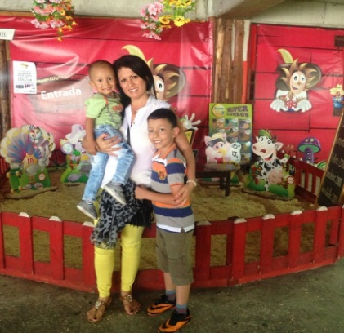
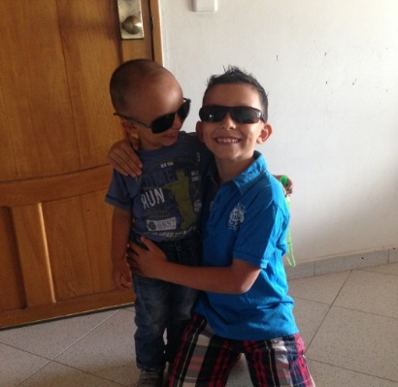
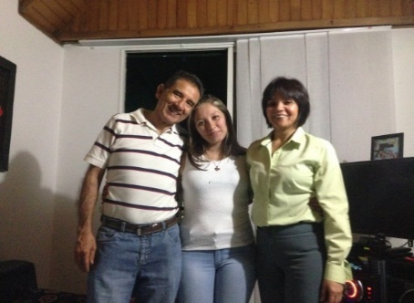
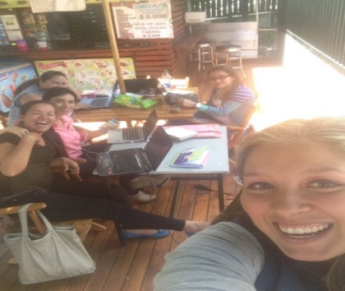
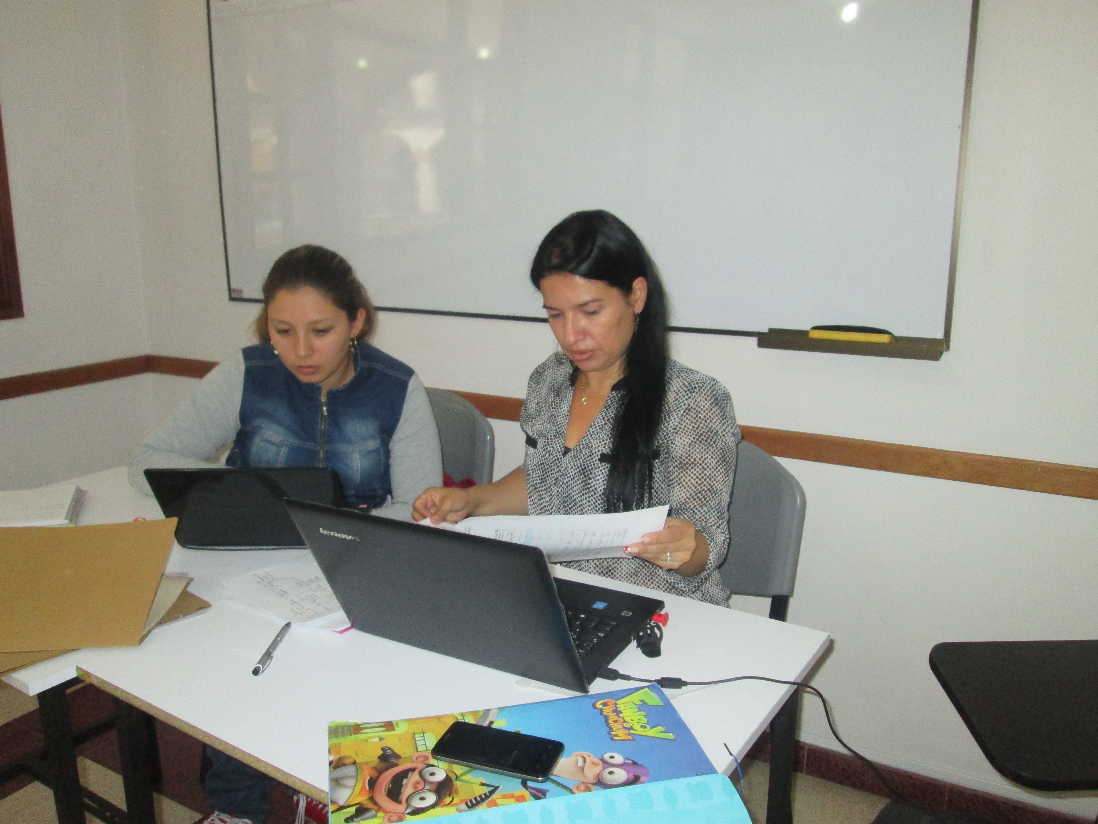
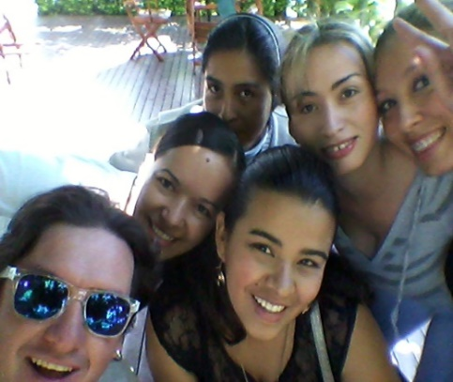
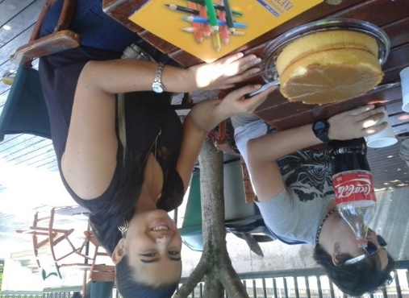
GRACIAS

